Slide 1
Introdução à Psicologia
025 | Navegando pelo cérebro
Marcos Lima

Slide 2

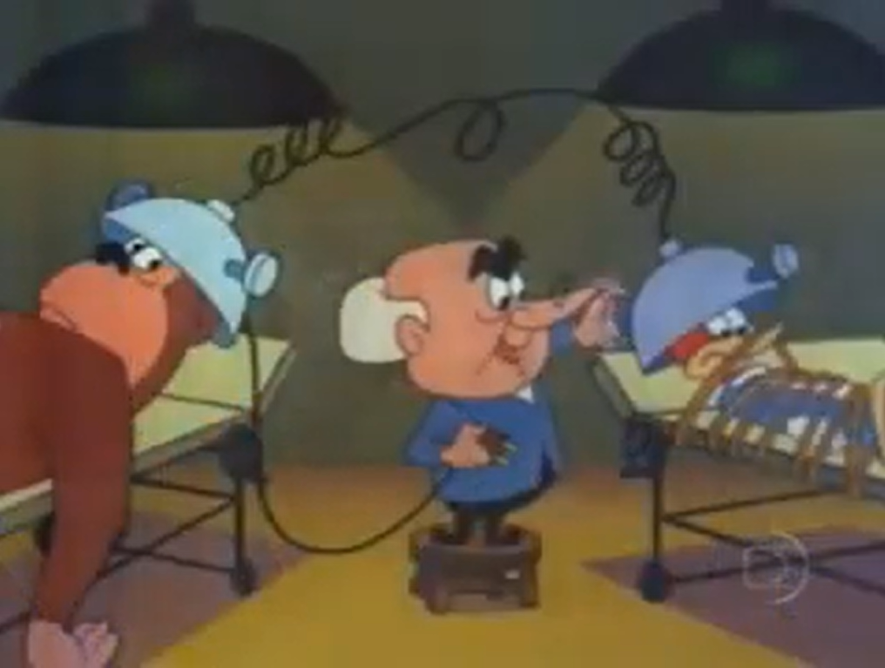
Chapolin Vemos, Cérebro Não Sabemos
Fricção Científica

Slide 3

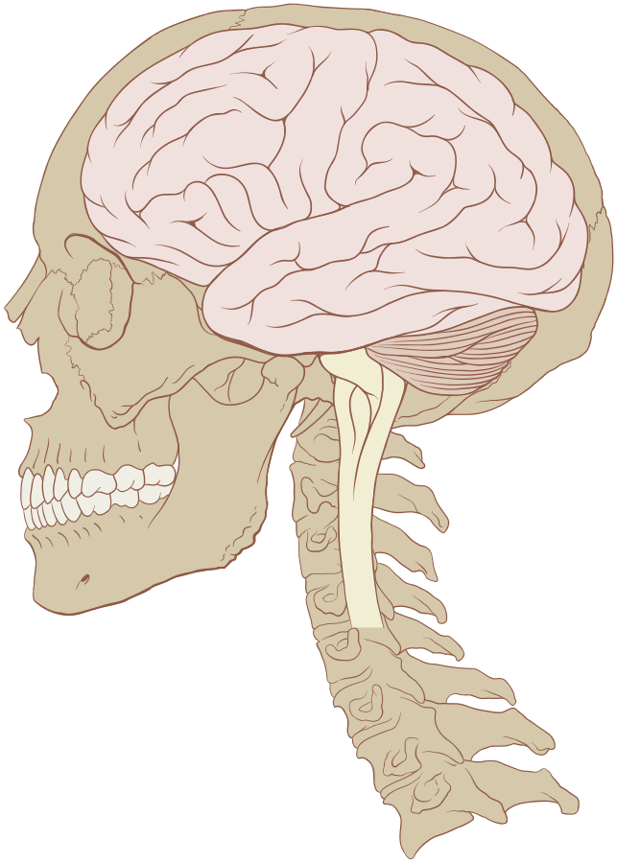

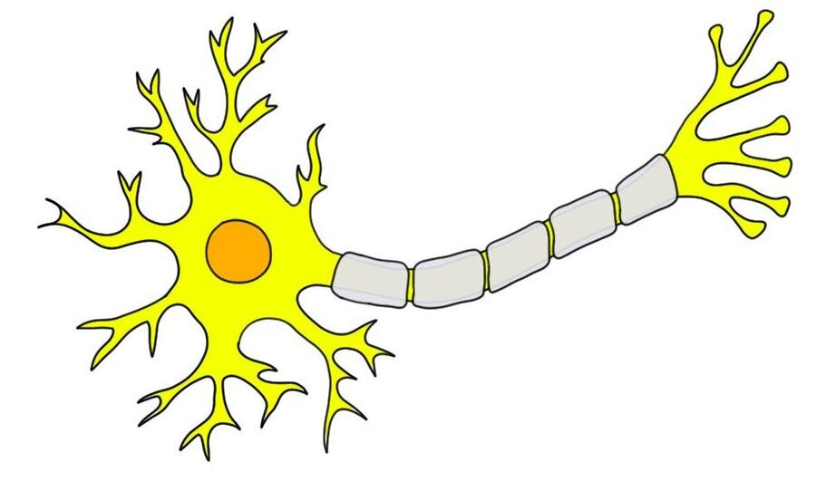
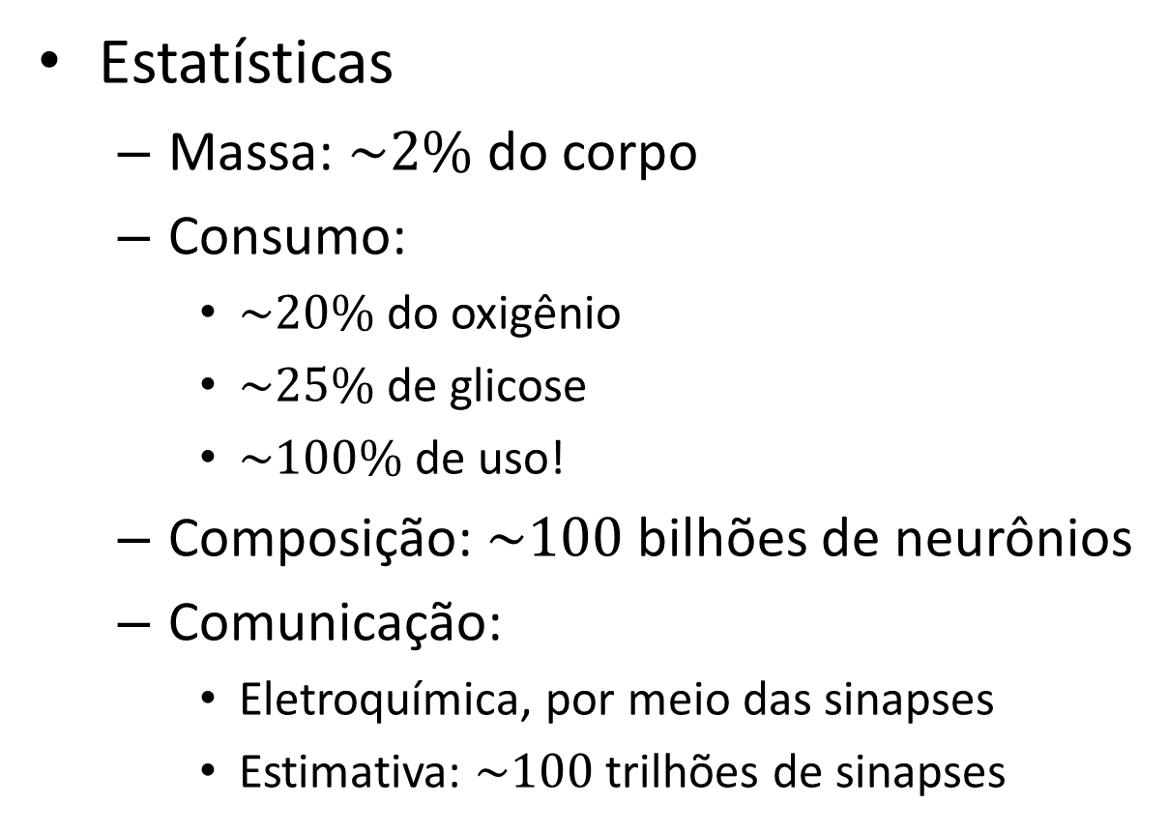
O cérebro humano
Estatísticas
Massa: $\sim 2\%$ do corpo
Consumo:
$\sim 20\%$ do oxigênio
$\sim 25\%$ de glicose
$\sim 100\%$ de uso!
Composição: $\sim 100$ bilhões de neurônios
Comunicação:
Eletroquímica, por meio das sinapses
Estimativa: $\sim 100$ trilhões de sinapses
Hercule Poirot
Fonte: https://www.statology.org/
Notes:
86 billion cells: cerebellum (69 bi) + cortex (16 bi) + spinal cord (1 bi) + rest of the brain (< 1 bi).

Slide 4
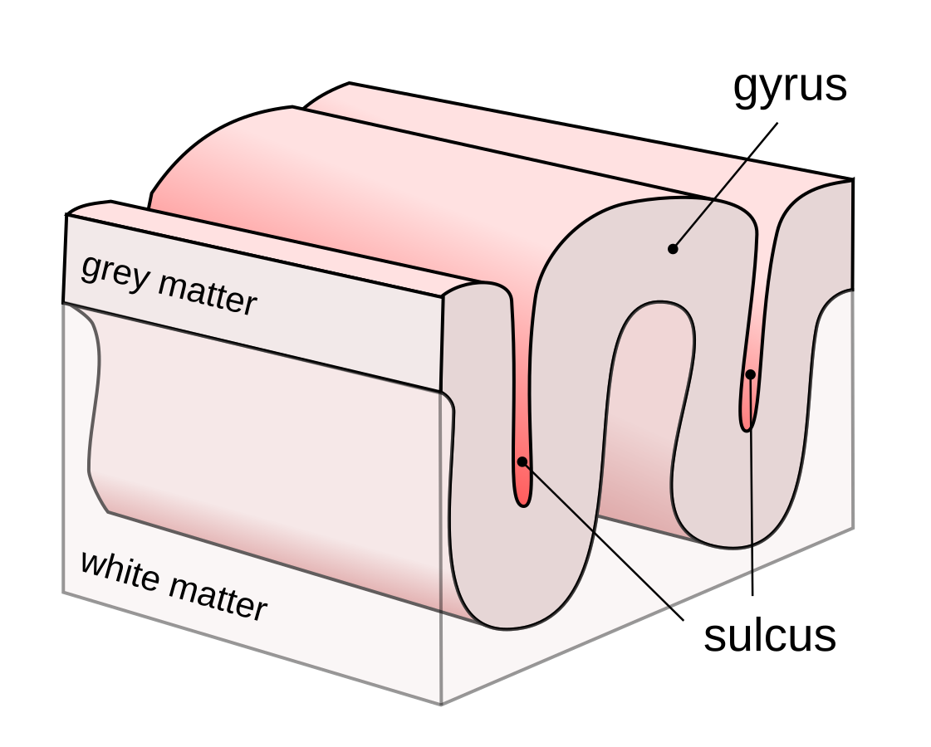
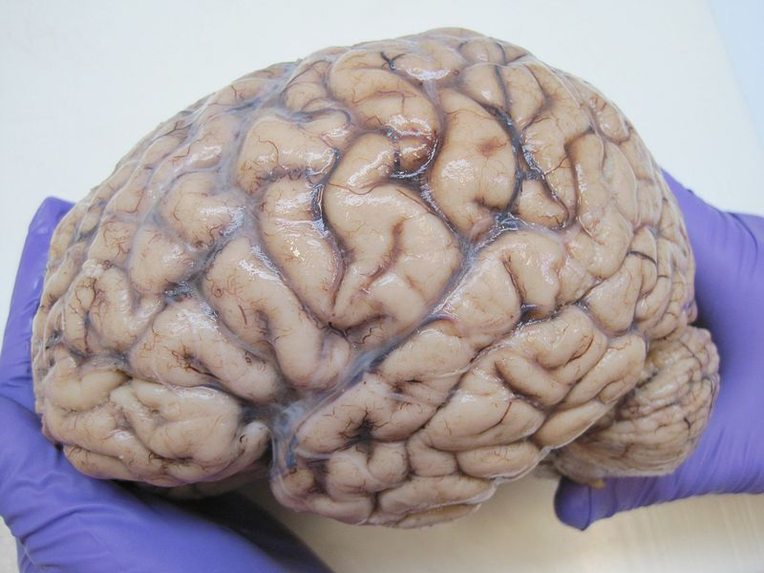
Giros, sulcos e fissuras
Fonte: https://www.statology.org/
Notes:
86 billion cells: cerebellum (69 bi) + cortex (16 bi) + spinal cord (1 bi) + rest of the brain (< 1 bi).

Slide 5
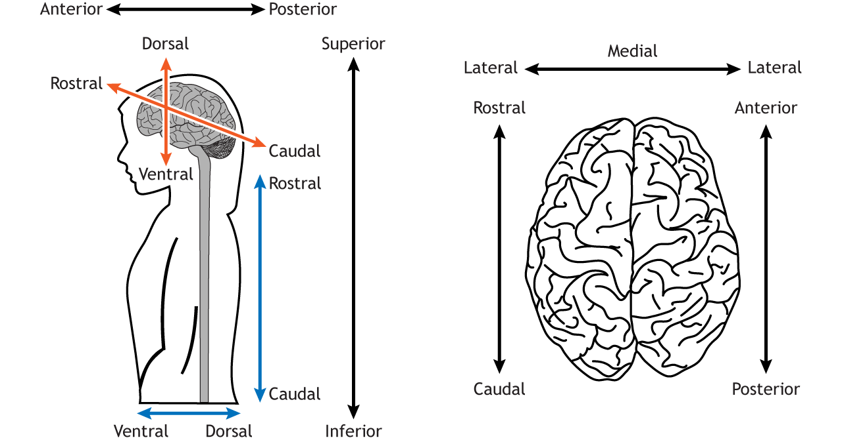


Orientação espacial, visão lateral
Fonte: https://www.statology.org/

Slide 6
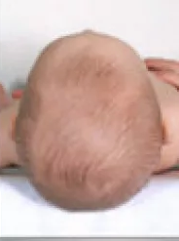
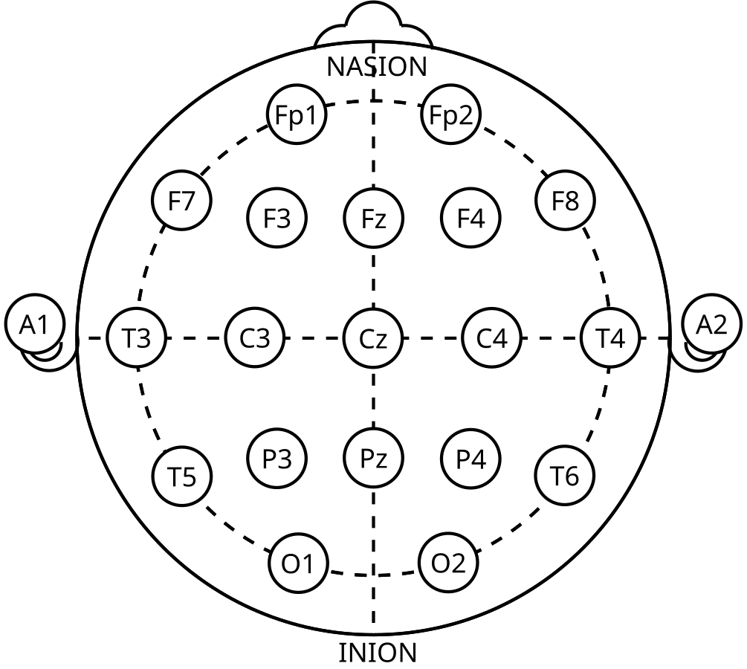
Orientação espacial, visão superior
Fonte: https://www.statology.org/

Slide 7

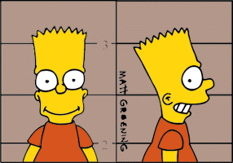
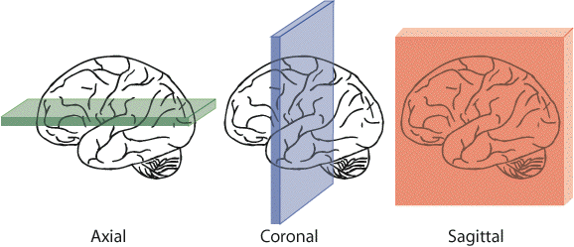
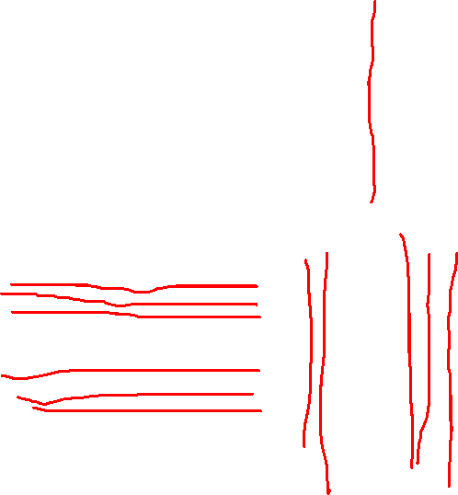
Cortes cerebrais
Fonte: https://www.statology.org/

Slide 8
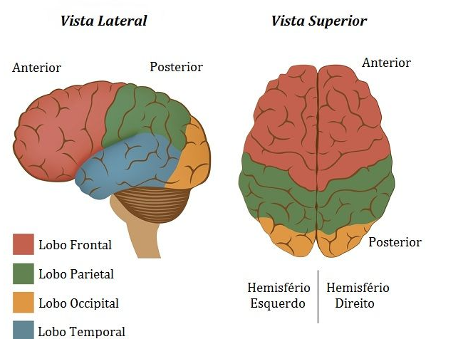
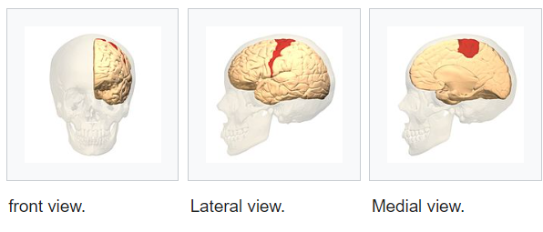
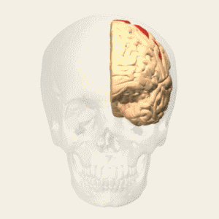
Sistemas de nomeação
Por lobo
Córtex frontal posterior
Por função
Córtex motor primário
Por ponto de referência
Giro pré-central
Por organização citoarquitetônica
Área de Brodmann 4 (M1)
Fonte: https://www.statology.org/

Slide 9
Introdução à Psicologia
Até o próximo vídeo! ☺

